Slide 1
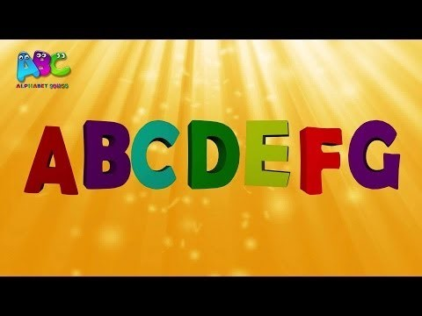
Révision de l’alphabet
Notes:
https://www.youtube.com/watch?v=85f0dS003jI

Slide 2

?
Comment ça s’écrit…..?
Ça s’écrit…..

Slide 3
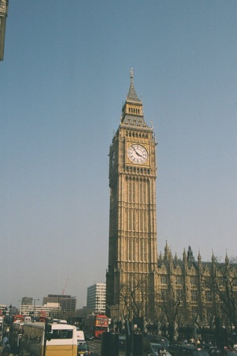
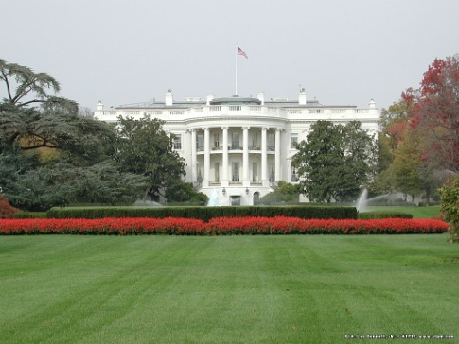
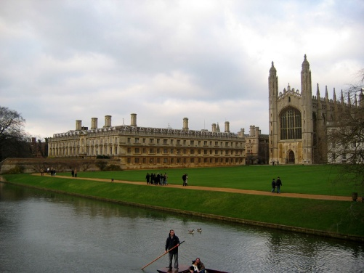
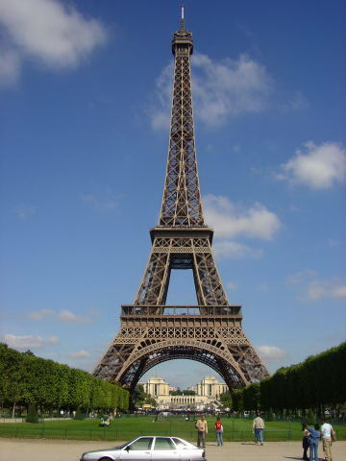
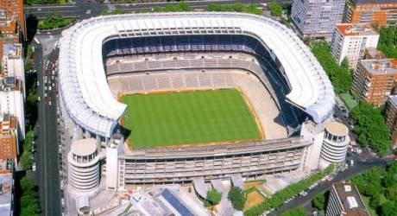
C’est quel monument ?
1
Big Ben
_ _ _ _ _ _
2
_ _ _ _ _ _ _ _ _ _ _ _ _
The White House
3
_ _ _ _’_ _ _ _ _ _ _
StokeCollege
4
_ _ _ _ _ _ _ _ _ _ _
Eiffel Tower
5
_ _ _ _ _ _ _ _ _ _ _ _ _ _ _ _ _
Real Madrid Stadium
Notes:
Click on each number to hear the words spelt out.

Slide 4
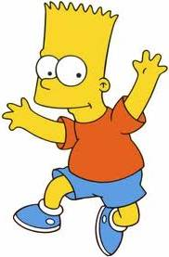
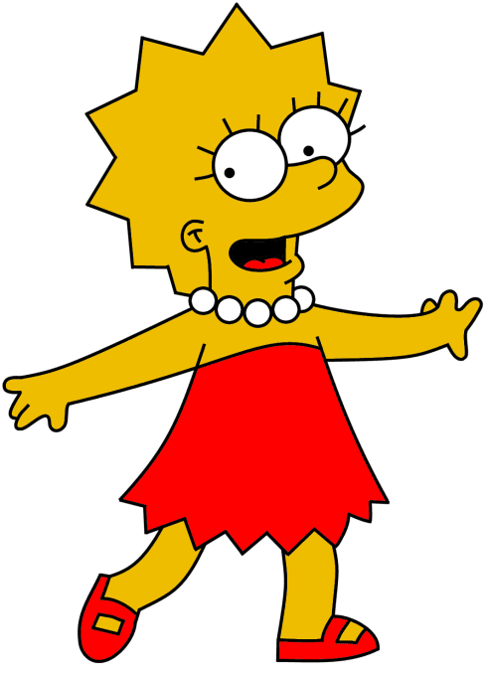
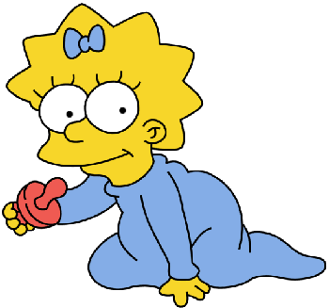
Tu as des frères ou des soeurs?
Oui j’ai un frère et une soeur

Slide 5
Comment s’appellent –t-ils ?
Mon frère s’appelle Bart.
Ma soeur s’appelle Maggie.

Slide 6
Ça s’écrit .....?
Bart s’écrit B – A – R - T.
Maggie s’écrit M – A – G – G – I - E.

Slide 7



Tu as des frères ou des soeurs ?
J’ai deux frères.
J’ai trois soeurs.
J’ai deux frères et une soeur.
Non je suis fils unique.
Non je suis fille unique.

Slide 8
Personne | Frère ou soeur? | Nom
Jack | 1 frère | David
Tu as des frères ou des soeurs ?
Comment s’appelle –t-il/elle?
Comment ça s’écrit?
Notes:
Un sondage – a survey
Pupils are going to ask 5 other people in their class about their brothers and sisterss Tu as des frères ou des soeurs ?
Comment s’appelle –t-il/elle?
(What is he/she called?
Comment ça s’écrit?
(How do you spell that?

Slide 9
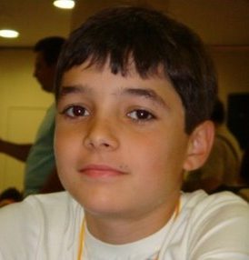
Je m’appelle Richard et j’ai 11 ans. Mon anniversaire est le 11 décembre.
Ma mère s’appelle Emilie. Mon père s’appelle Jean. J’ai un frère qui s’appelle Albert et il a 8 ans. Je n’ai pas de soeurs.
Name:
Age:
Birthday:
Name of dad:
Name of mum:
Age of brother:
Extra - two more details:
Notes:
Reading activity to finish. This could be done as a whole class activity or individually.
Then pupils can write their own sentences using this text as a model.

